Slide 1
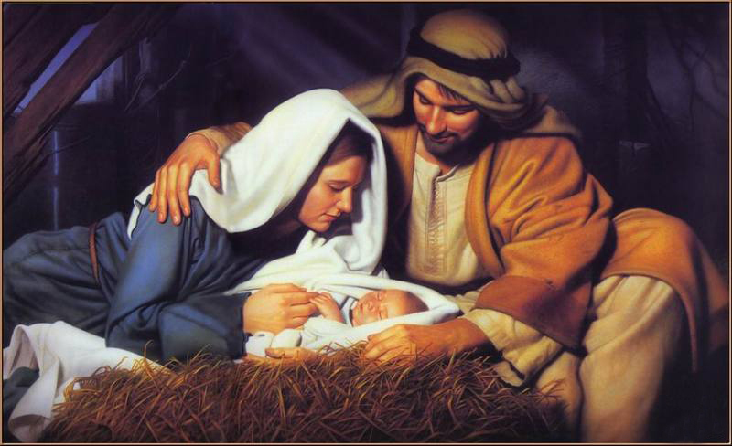
PREGUNTAS SOBRE EL PENTECOSTES

Slide 2
1. Quien se levanto para hablar a la multitud en Pentecostes?

Slide 3
Juan
Santiago
Pedro
Andres

Slide 4

Respuesta
c. Pedro
Hechos 2:14

Slide 5
2. Que profeta menciono Pedro en su discurso en Pentecostes?

Slide 6
Isaias
Joel
Amos
Ezequiel

Slide 7
Respuesta
b. Joel
Hechos 2:16

Slide 8
3. Que señales celestiales menciono Pedro en su discurso?

Slide 9
Terremotos y relámpagos
Sol en tinieblas y luna en sangre
Lluvias y granizos
Estrellas cayendo del cielo

Slide 10
Respuesta
b. Sol en tinieblas y la luna en sangre
Hechos 2:20

Slide 11
4. Que debian hacer las personas para ser salvas según Pedro?

Slide 12
Ofrecer sacrificios
Ayunar
Invocar el nombre de Jesus
Hacer buenas obras

Slide 13
Respuesta
c. Invocar el nombre del Senor
Hechos 2:21

Slide 14
5. Que testimonio dieron los discípulos acerca de Jesus?

Slide 15
Jesus fue un buen maestro
Jesus fue un gran Profeta
Jesus fue crucificado y resucito
Jesus fue un revolucionario

Slide 16
Respuesta
c. Jesus fue crucificado y resucito
Hechos 2:32

Slide 17
6. Que les dijo Pedro que debian hacer los que escucharan su mensaje?

Slide 18
Ofrecer sacrificios
Bautizarse
Orar
Leer el Tora

Slide 19
Respuesta
b. bautizarse
Hechos 2:38

Slide 20
7. Cuantas personas se añadieron a los creyentes en el día de Pentecostes?

Slide 21
1000 personas
2000 personas
3000 personas
120 personas

Slide 22
Respuesta
3. 3000 personas
Hechos 2:41

Slide 23
8. Que hacían los nuevos creyentes con sus propiedades y bienes?

Slide 24
Las negociaban
Las vendian y compartian
Las quemaban
Las escondian

Slide 25
Respuesta
b. las vendían y compartian
Hechos 2:45

Slide 26
9. Donde se reunían diariamente los creyentes después del Pentecostes?

Slide 27
En el mercado
En el templo
En las cuevas
En el monte

Slide 28
Respuesta
b. en el templo
Hechos 2:46

Slide 29
10. Como eran vistos los nuevos creyentes por el pueblo?

Slide 30
Con desconfianza
Con miedo
Con favor
Con odio

Slide 31
Respuesta
c. Con favor
Hechos 2:47

